Slide 1

EZEN 이젠아카데미컴퓨터 학원
자바(JAVA)를 활용한 응용 SW기반
웹 개발자 양성 과정 C반
TEAM C 잇집

Slide 2

CONTENTS
Team C 2nd Project it zip-!
03
01
03
01
02
02
팀 소개
개발 목적
개발 환경 & 현황
04
06
04
05
06
05
설계
& 구현
화면 구현
& 기능
화면 시현

Slide 3
잇집
01
팀 소개
C팀 팀원 소개 입니다.

Slide 4

유정인
프로젝트 리더, 관리자
김아영
프로젝트 리더, DB 설계자
프로젝트 방향성 기획/관리,
화면 설계, Controller 설계
DB 설계, VO/DTO 설계,
네비게이션 설계
유근호
개발자, 테스터
최수정
DB 설계자
화면 설계, 기능, 디자인,
네비게이션 설계
문서 관리, 일정관리,
DB 설계, VO/DTO 설계

Slide 5
잇집
02
개발 목적

Slide 6




프로젝트 명
잇집
기획의도
1. 1인 가구의 증가
2. 코로나로 인한 방콕 시간 급증
3. 개인 주거 환경에 관심 증가
취미생활을 개발할 수 있고, 셀프 인테리어를 공유할 수 있는 커뮤니티를 만들어
개인의 여가시간을 알차게 보낼 수 있는 공간을 만들고자 함

Slide 7
잇집
03
개발 환경 & 현황

Slide 8
개발 환경
Tool
Tool
DB
Eclipse
4.20
Git hub
MySQL 8.0
jsp
java
script
css
json
jquery
ajax
servlet

Slide 9
2차 발표 직후 현황
2차 중간발표
2차 최종발표
4.26~4.30
5.4~5.7
5.13~
글 게시판 구현 완료,
글 게시판 댓글 구현,
포토 게시판 구현 초안
프로토타이핑,
DB 설계
주제 선정 및
요구분석서,
VO/DTO/ERD
초안 작성
글 게시판 구현
포토 게시판, 마이페이지,
구현 중…
코드 통합 후 총 정리…
4.30~5.4
5.10~5.12

Slide 10
2차 발표 이후 계획…
완성되지 않은 핵심 기능에 집중
로그인,
회원가입 폼
검사
일일 클래스
게시판
구현
채팅/상담
구현
Q&A 게시판,
내방 게시판
레이아웃
다듬기
마이 페이지,
관리자 페이지
구현
회원 가입 시
재질(texture)
구현

Slide 11
3차 중간 발표 이후 계획…
구현되지 않은 페이지
오류 수정
기능 구현
아이디 찾기,
임시비번 발급
페이지
헤더 통합검색,
에러 페이지
수정
내 방 게시판
무한 스크롤
브랜드 스토리
페이지
새로고침 시,
조회수
무한 증가 방지
관리자 기능
완전히 구현

Slide 12
잇집
04
설계 & 구현

Slide 13
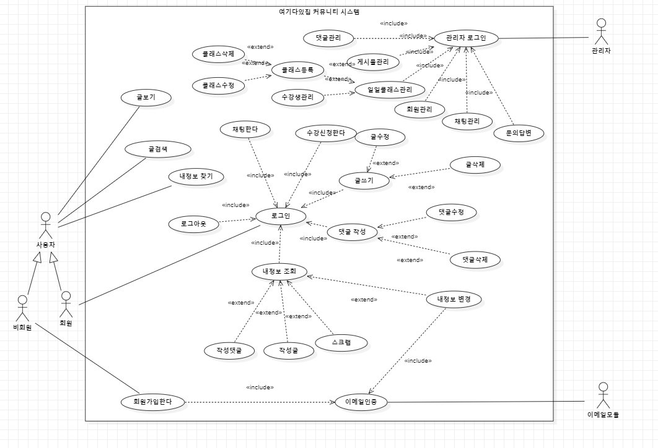
유스케이스 다이어그램

Slide 14
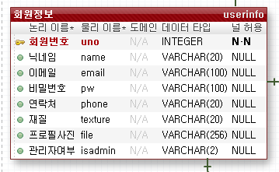
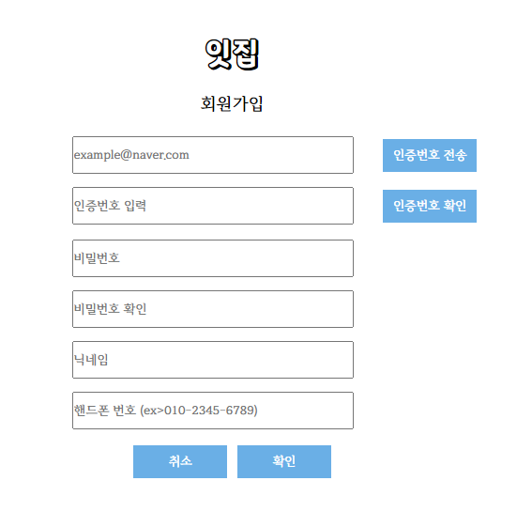
ERD 설계
(1) 회원 정보
join.jsp
이메일
비밀번호
닉네임
연락처
join2.jsp 로 이동

Slide 15
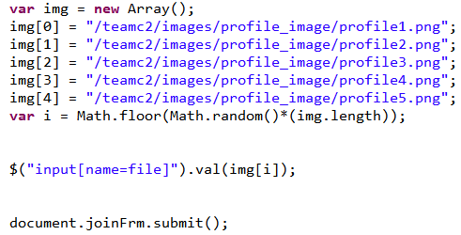
join.jsp 에서 submit 할 때,
<script>에서 랜덤 프로필 사진을 적용

Slide 16
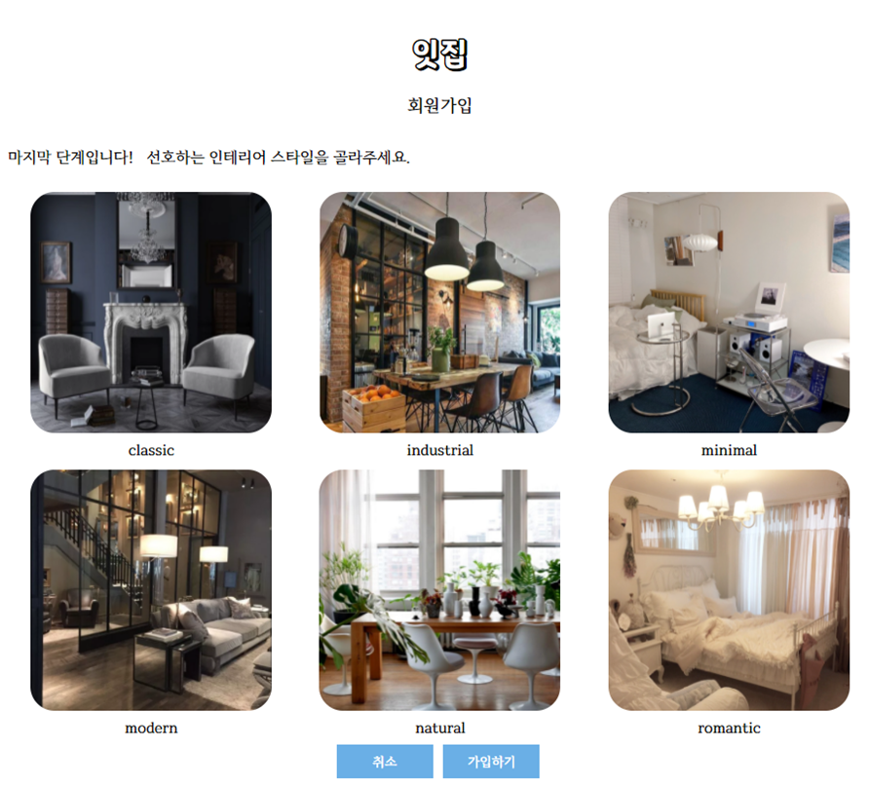
join2.jsp

Slide 17
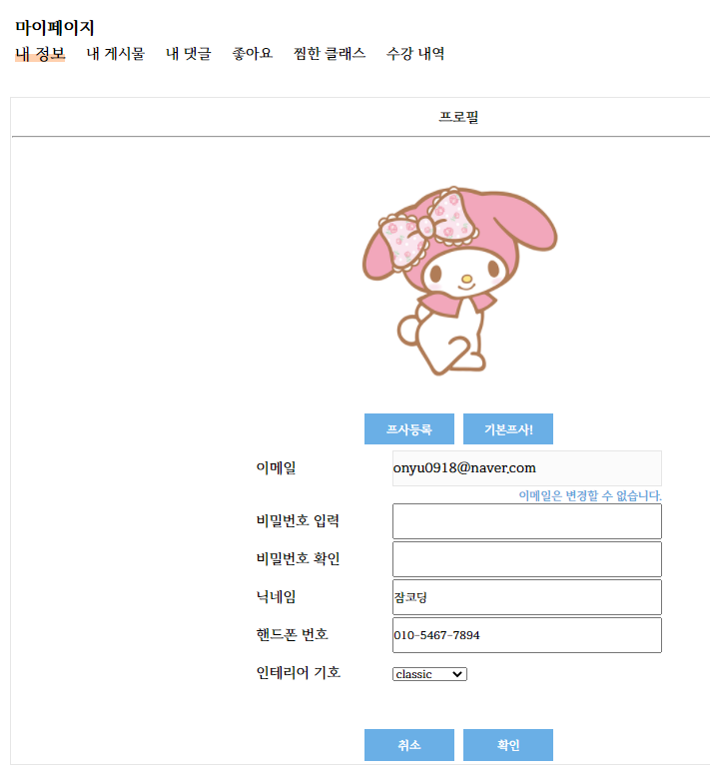
file
email
pw
name
phone
texture

Slide 18
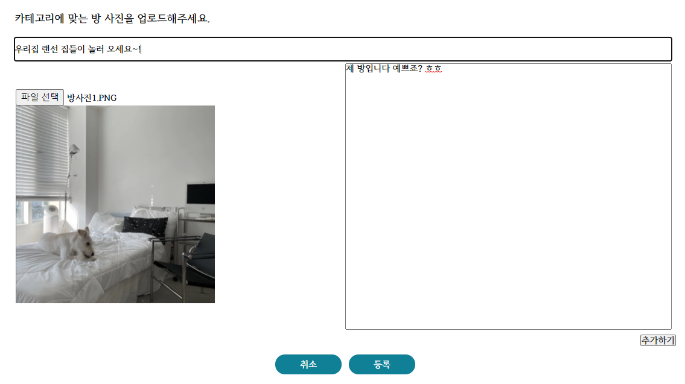
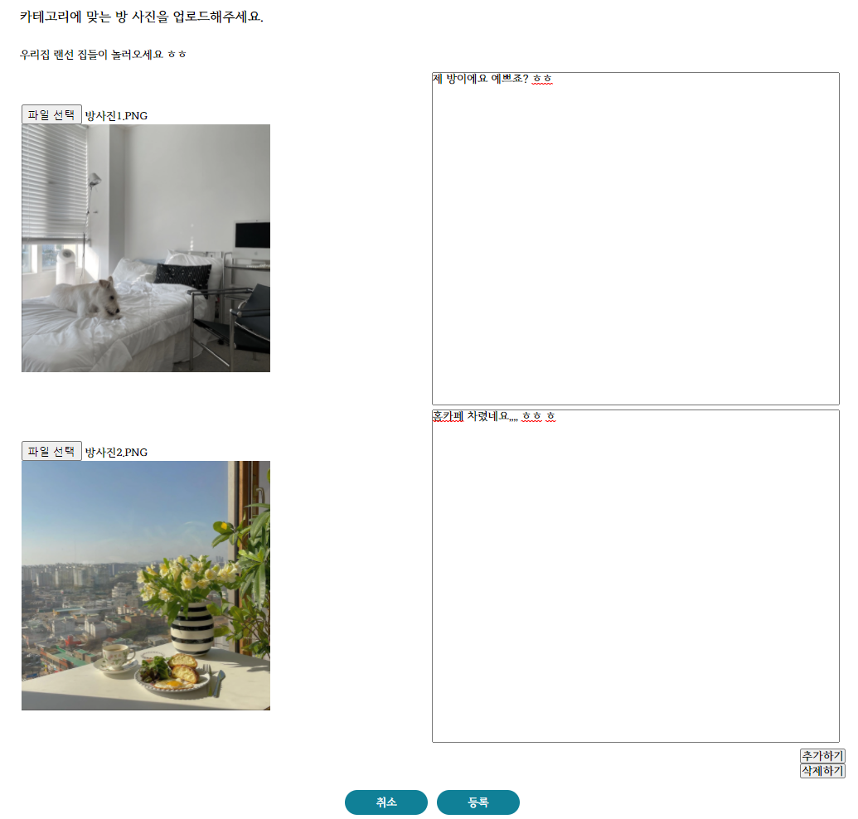
ERD 설계
(2) ‘내방’게시판 [before]
file
‘추가하기’ 버튼을 누르면
사진과 글을 추가할 수 있는
공간이 생긴다.(최대10개)

Slide 19
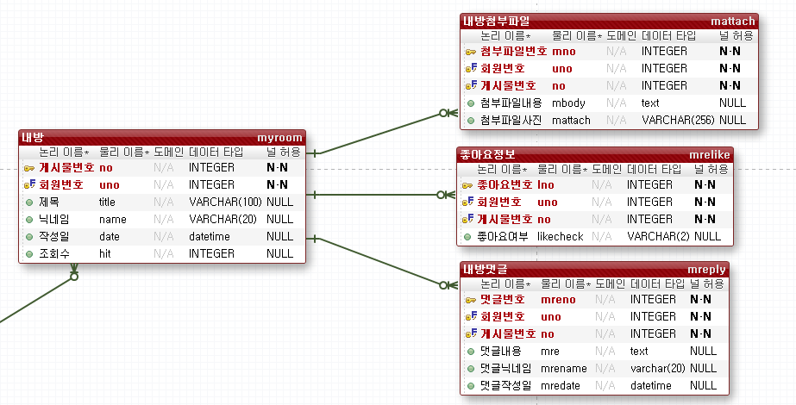
사진과 글의 1:1 대응 >> 기능적인 면에서 유연하지 않다.

Slide 20
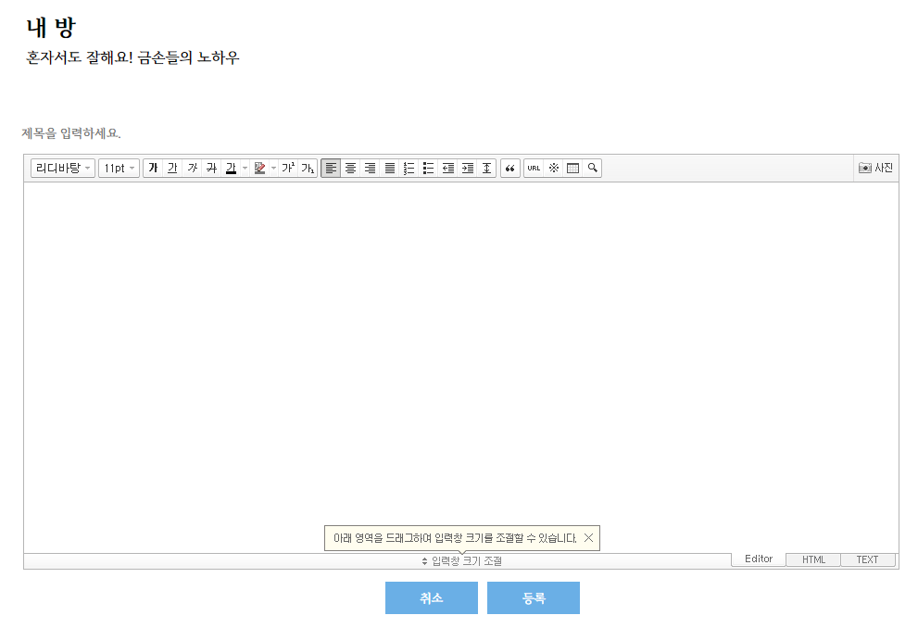
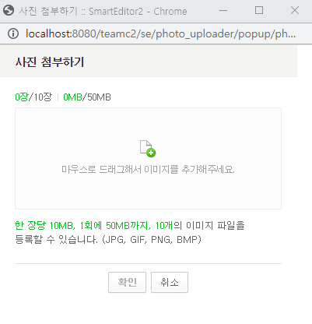
ERD 설계
(2) ‘내방’게시판 [after] -> Smart Editor

Slide 21
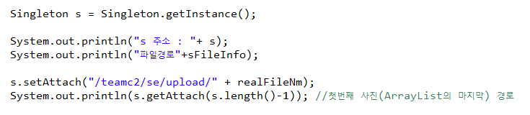
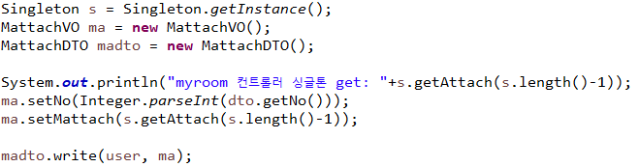
Smart Editor 폴더 하위의…
file_uploader_html5.jsp
MyroomController.java
싱글톤을 사용하여 스마트 에디터에 업로드한 첫번째 이미지를
대표 사진으로 하여 DB에 저장하였다.

Slide 22
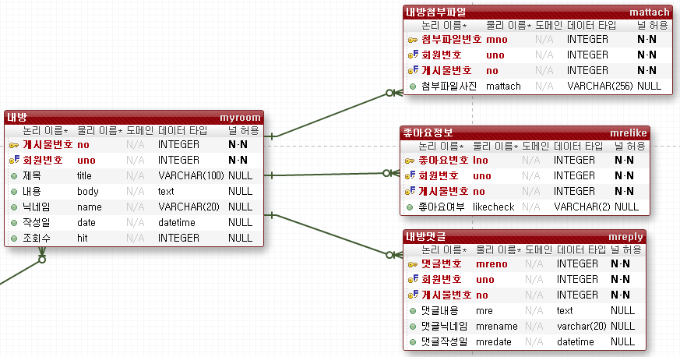
대표 사진 -> mattach
나머지 사진 -> tomcat의 upload 경로에 저장

Slide 23
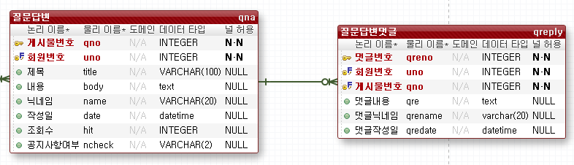
ERD 설계
(3) ‘Q&A’ 게시판 : 글 게시판

Slide 24
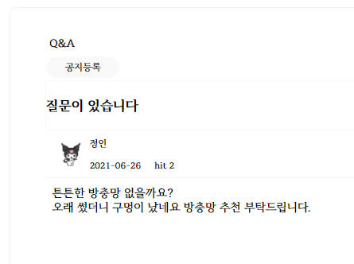
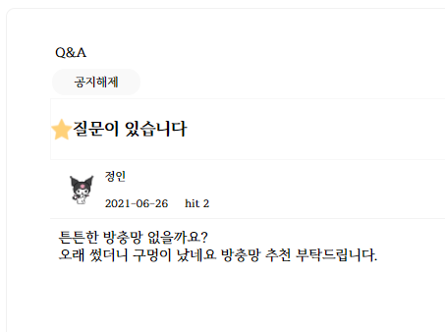
관리자 기능 : Q&A 게시판의 회원 글을 공지로 등록
ncheck 값 : “N” -> “Y”

Slide 25
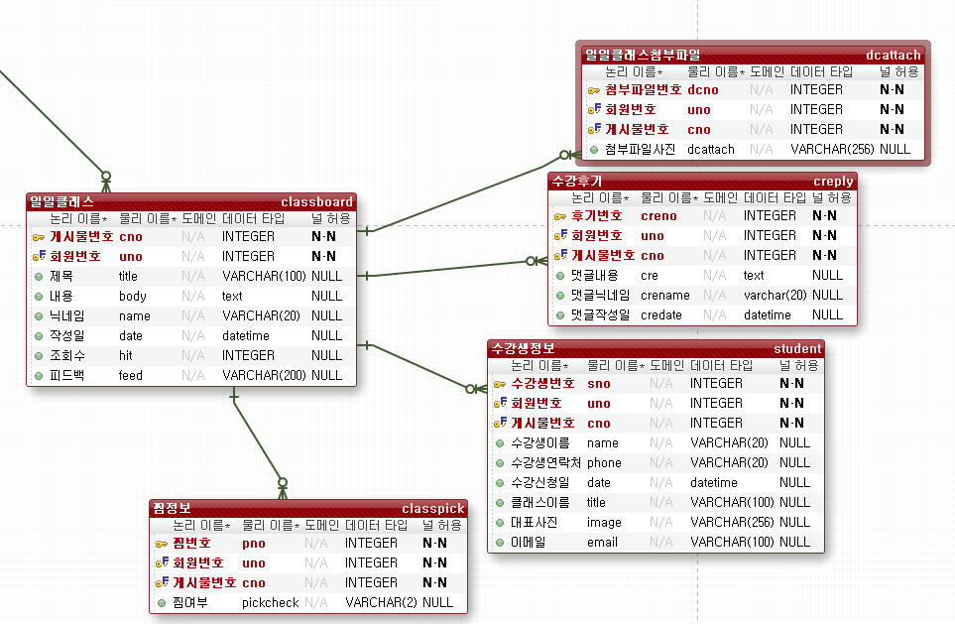
ERD 설계
(4) ‘클래스’ 게시판 : 관리자 전용 게시판
포토게시판 기능
댓글 기능
회원이 수강신청 시,
수강생 정보를 담는 테이블
일일클래스 찜 기능

Slide 26
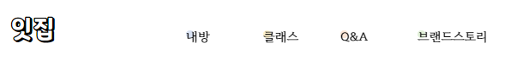
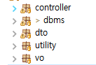
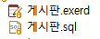
디렉토리 구조도
src
00board
teamc2
document
01myroom
02class
03qna
04brand
WebContents
user
mypage
manager
etc…

Slide 27
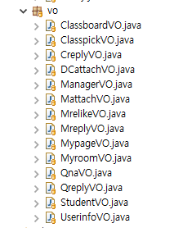
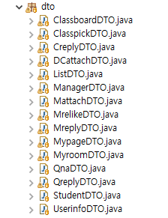
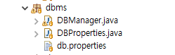
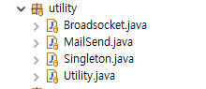
MVC2 모델
(1) Model

Slide 28
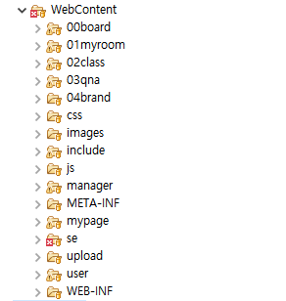
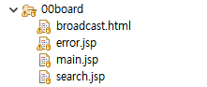
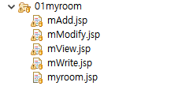
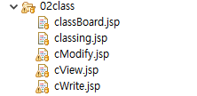
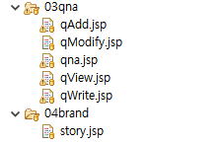
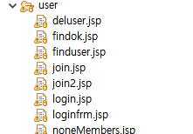
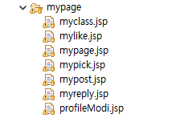
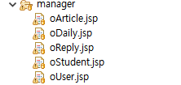
MVC2 모델
(2) View
공통 페이지
‘내방’ 게시판
‘클래스’ 게시판
‘Q&A’ 게시판
회원 기능
마이페이지
관리자 페이지

Slide 29
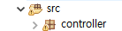
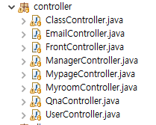
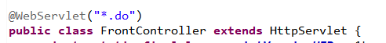
MVC2 모델
(3) Controller
WebContents 하위 폴더마다
컨트롤러 분리
FrontController
어노테이션을 *.do로 두어
form태그의 action 주소가 무엇이든 간에
먼저 이 곳으로 들어오게 함

Slide 30
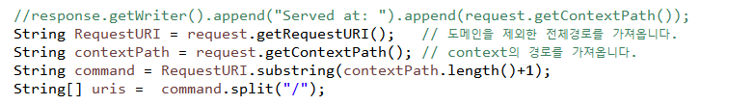
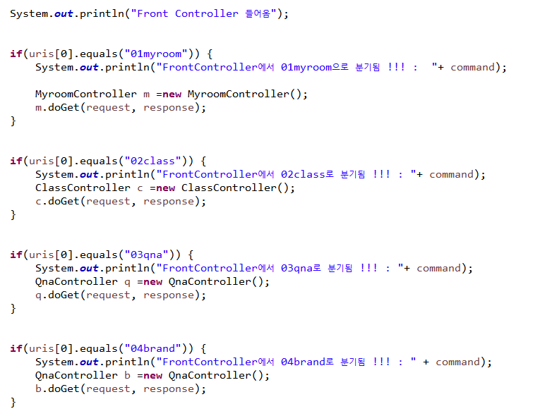
mWrite.jsp 의 form 태그의 action 주소
FrontController
uris[0] = 01myroom
uris[1] = write.do
MyroomController 객체 생성 후, 그 곳에서
write.do에 해당하는 if문에서 처리

Slide 31
잇집
05
화면 구현 & 기능

Slide 32
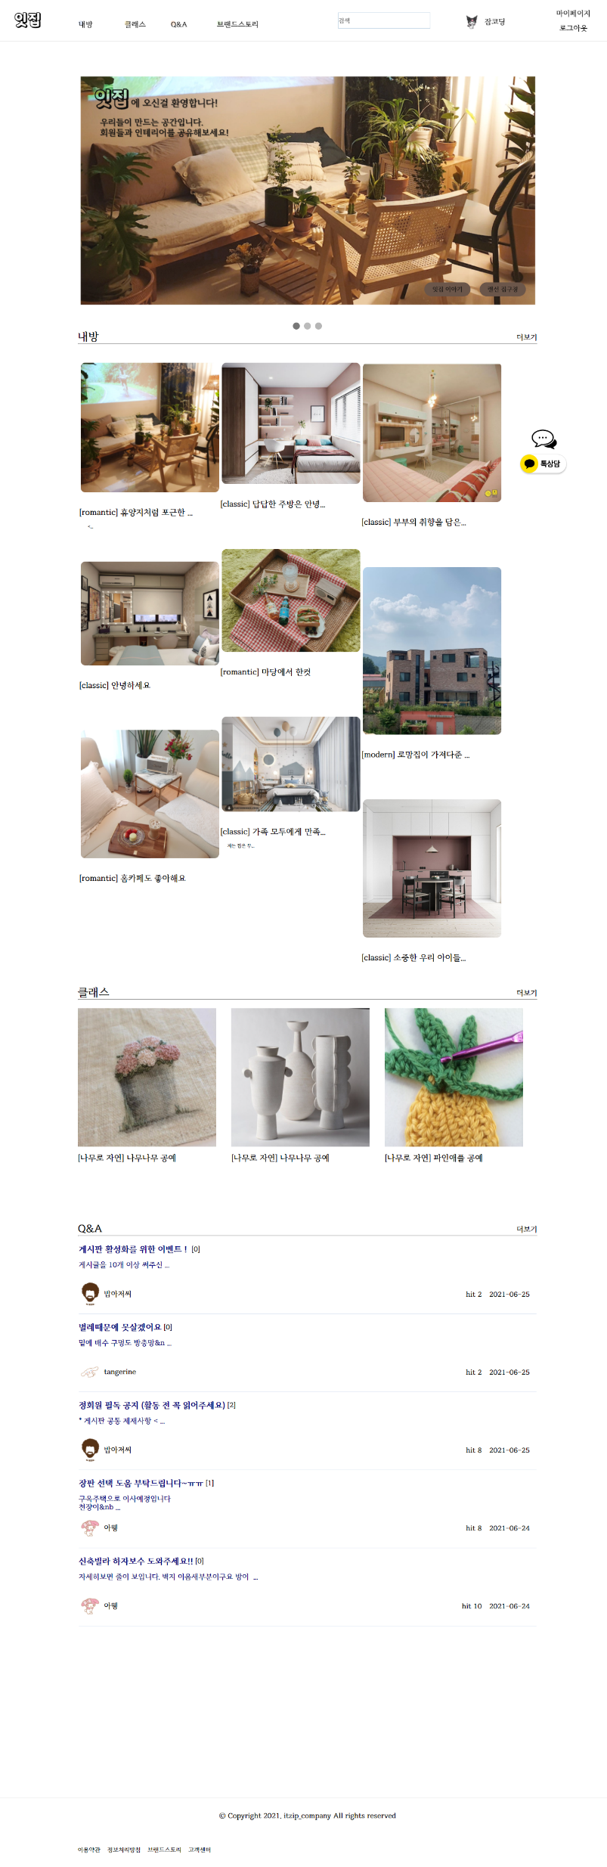
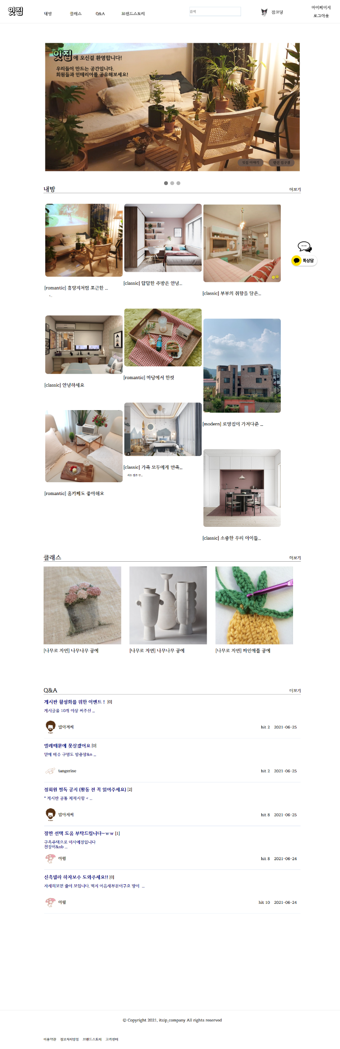
1. 메인 화면

Slide 33
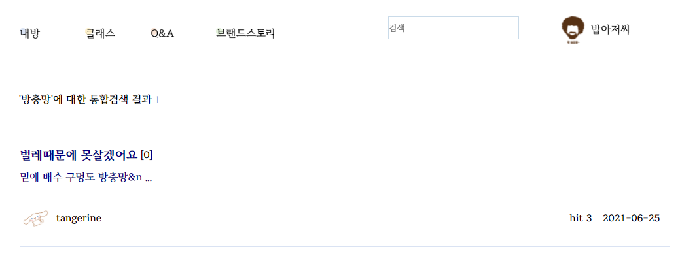
2. 헤더
(1) 통합검색
검색된 결과의 [총 개수] 보여짐
결과가 많이 조회될 경우, 더보기 눌러서 더 많은 결과 조회 가능

Slide 34
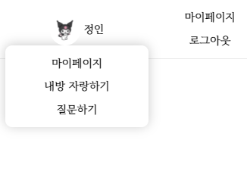
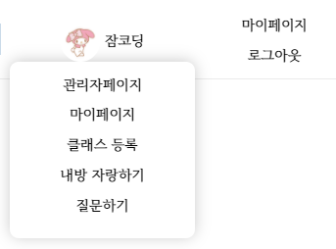
2. 헤더
(2) 유저 기능 네비게이션
회원 계정
관리자 계정
내방 게시판 글쓰기 기능
Q&A 게시판 글쓰기 기능
주요 기능에 접근성 높임
관리자 페이지 접속 기능
클래스 등록 기능 이용 가능

Slide 35
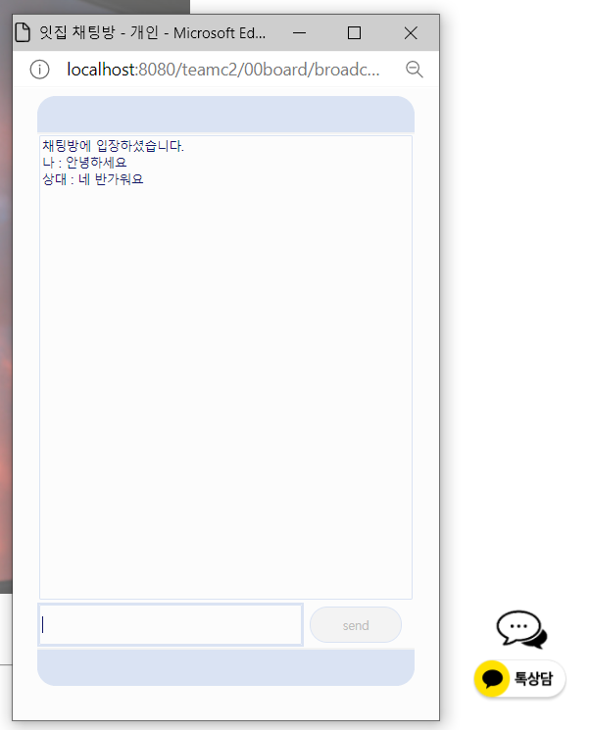
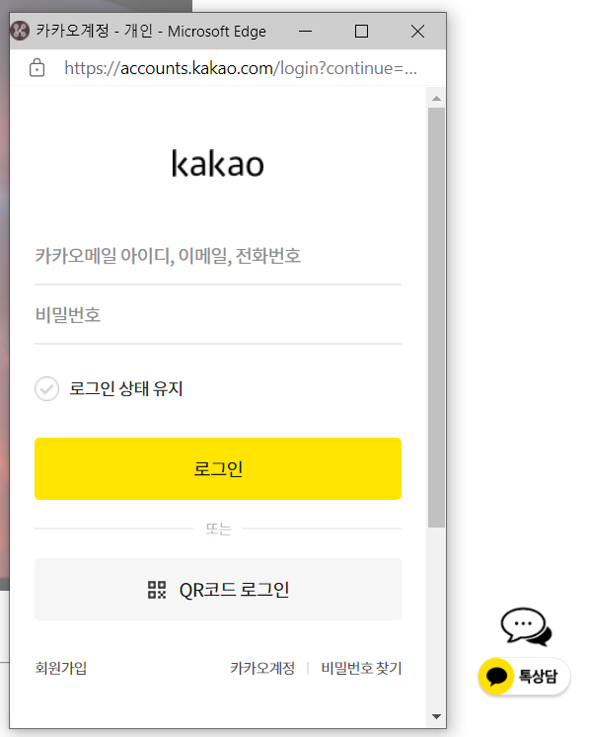
3. 채팅과 상담
※ 우측 하단 float 배너 클릭하여 이용 가능
웹소켓 이용
카카오 API 이용

Slide 36
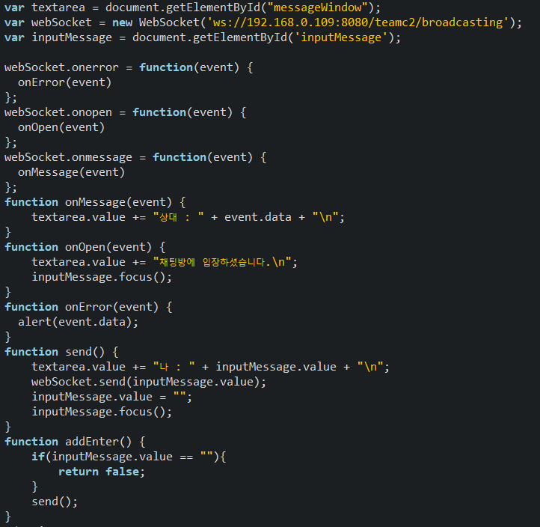
3. 채팅과 상담
(1) 채팅
client1이 서버에 메시지 전송
server는 그 메시지를
client2에게 전송
client2는 자신에게 온 메세지를 확인

Slide 37
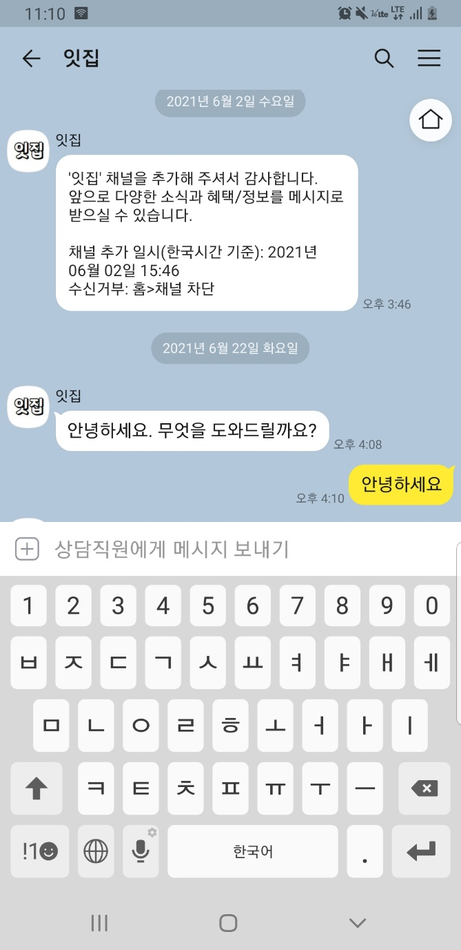
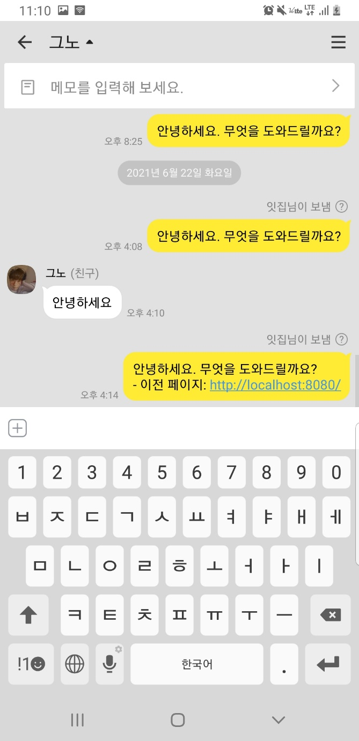
3. 채팅과 상담
(2) 상담
카카오톡 로그인 후,
플러스 친구 등록 하여
상담원과 상담할 수 있음

Slide 38
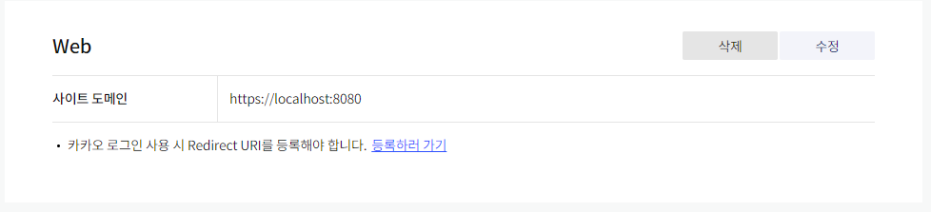
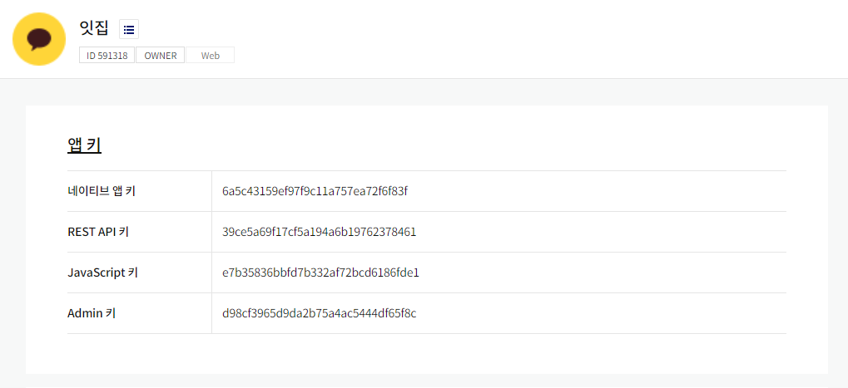
3. 채팅과 상담
(2) 상담
카카오 개발자 페이지에서 채널을 등록
> 사용할 페이지 도메인 추가 > 주어지는 앱 키를 소스에 추가

Slide 39

3. 채팅과 상담
(2) 상담
카카오 개발자 페이지에서 제공하는
소스를 가져와 프로젝트에 추가하고,
발급받은 앱 키를 적용시킨 모습

Slide 40

4. 브랜드 스토리

Slide 41

5. 내방 게시판

Slide 42

5. 내방 게시판

Slide 43


5. 내방 게시판
(1) 무한 스크롤

Slide 44


5. 내방 게시판
(2) 관심사순 정렬
로그인 한 user의 texture와 글쓴이의 texture 값을 비교
user가 null일 땐, hit 순 정렬

Slide 45

6. 클래스 게시판

Slide 46




6. 클래스 게시판
…
…

Slide 47
6. 클래스 게시판
(1) FeedBack
<관리자 계정 기능>
강의의 간단한 설명을 FeedBack 에 쉽게 작성할 수 있음

Slide 48

6. 클래스 게시판
(2) 클래스 찜 기능
원하는 클래스를 찜 하면
클래스 페이지의 float 배너에서 손쉽게 알 수 있음

Slide 49


6. 클래스 게시판
(3) 수강신청
수강하기 버튼을 누르면 신청페이지에서
수강 등록 할 수 있음

Slide 50

7. Smart Editor (내방, 클래스 게시판)

Slide 51


8. Q&A 게시판
…

Slide 52

8. Q&A 게시판

Slide 53

8. Q&A 게시판

Slide 54

9. 마이페이지

Slide 55

9. 마이페이지
(1) 회원정보 수정

Slide 56




마이페이지
(2) 마이페이지 기능

Slide 57

10. 관리자페이지

Slide 58

10. 관리자페이지

Slide 59


10. 관리자페이지
게시물 관리
댓글 관리
1. union 사용해 여러 개 테이블 join 시켜 데이터 select
2. “컬럼명” as type from “테이블명” : 게시글, 댓글의 게시판 type 명칭 지정

Slide 60

11. 좋아요 (내방 게시판)
※ 클래스 찜 기능도 동일
회원이 좋아요 눌렀을 때 (Y) : 빨간 하트
회원이 좋아요 해제할 때 (N) : 빈 하트
비회원 : 빈 하트

Slide 61



12. 유저 기능

Slide 62


13. 댓글 기능
json 객체에 데이터 담아
redirect 시키지 않고 데이터 가져옴
mode 추가해 지정된 위치로 reload

Slide 63


14. 조회수 제어
※ 게시판 공통 기능
※ 쿠키를 이용하여 무한 증가 막음
browser
controller

Slide 64
15. 접근 제한
접근 제어가 필요한 곳은?
(1) 내방/Q&A 게시판 글쓰기
(1) 회원 기능
(2) 마이페이지 접근
(3) 클래스 게시판 글쓰기
(2) 관리자 기능
(4) 관리자페이지 접근
(5) 회원가입 시,
바로 join2.jsp로 올 경우
(3) 논리적으로 막아져야 하는 기능
join.jsp에서 필수로 입력해야 하는 email, pw, name, phone, texture 값과
랜덤으로 주어지는 랜덤 프사인 file이 null이 됨

Slide 65


15. 접근 제한
로그인 안 한 유저가
마이페이지로 접근할 때 (user == null) main.jsp로 돌아가도록 설계

Slide 66
잇집
06
화면 시현

Slide 67
링크.. http://192.168.0.109:8080/teamc2/00board/main.jsp

Slide 68
Q&A

Slide 69
경청해주셔서
감사합니다!

